Slide 2
স্বা
গ
ত
ম

Slide 3
পরিচিতি
মোঃ সাইফুর রহমান
সহকারী শিক্ষক (বিজ্ঞান)
বি,এস,সি (অনার্স), এম,এস,সি (রসায়ন), বি,এড
কবিরাজপুর শিহাব মাধ্যমিক বিদ্যালয়,
রাজৈর, মাদারীপুর ।
মোবাইল নম্বরঃ ০১৭১২৭৮৩৯১০
E-mail: saifurrajoir@gmail.com
শ্রেণিঃ ৯ম-১০ম
বিষয়ঃ রসায়ন
অধ্যায়ঃ দ্বাদশ
তারিখঃ ০৭/০১/২০২০ ইং

Slide 4
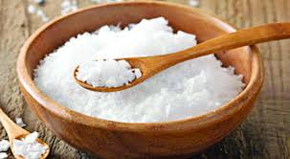
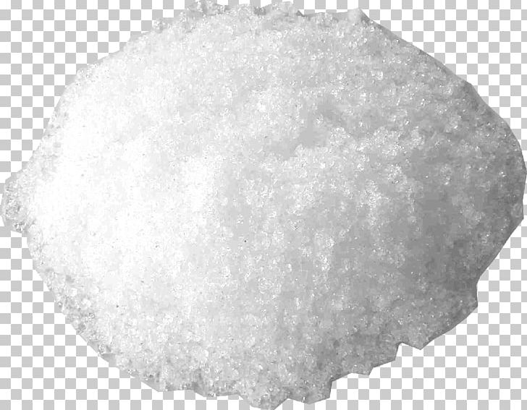
নিচের ছবি দ্বারা কি বুঝায়?
লবণ

Slide 5
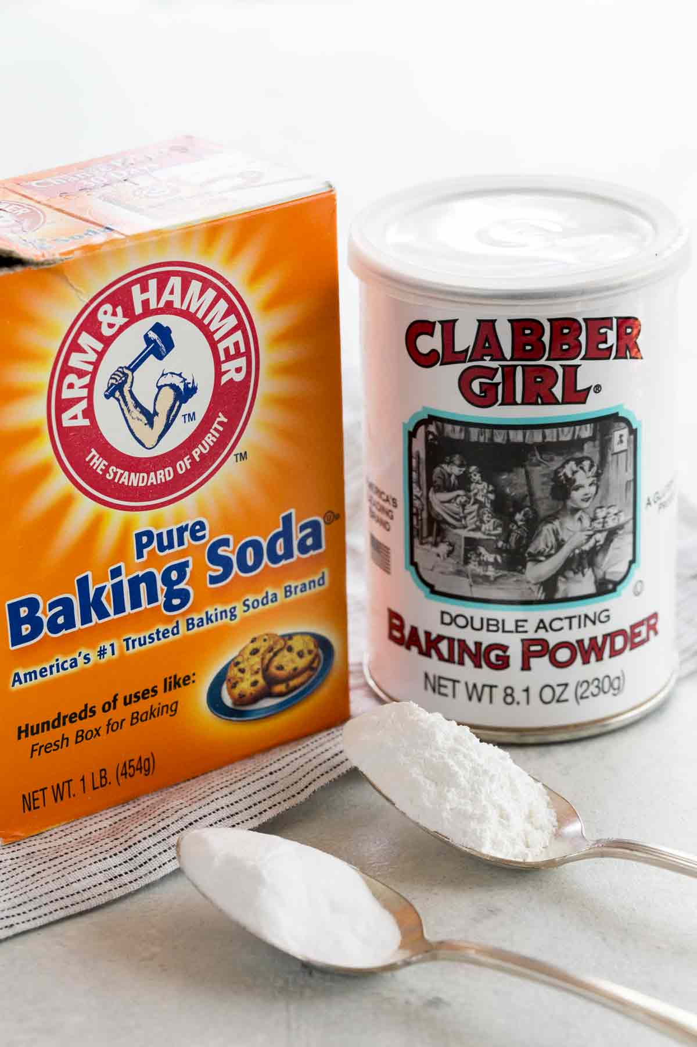
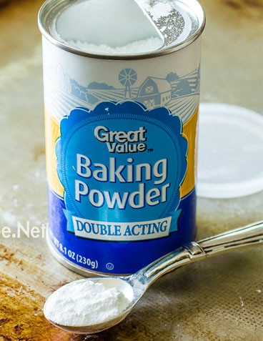
নিচের ছবি দ্বারা কি বুঝায়?
বেকিং পাউডার

Slide 6
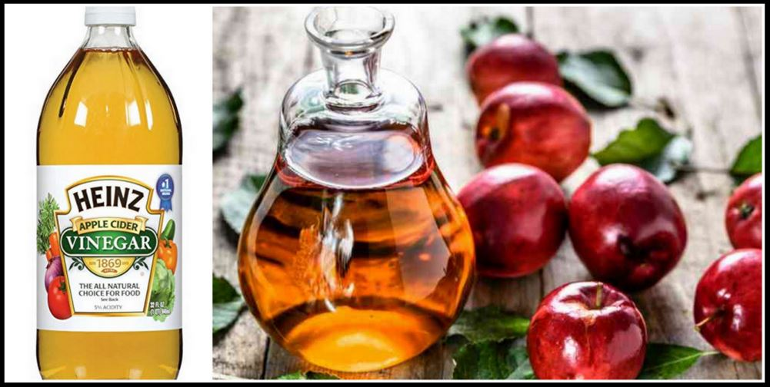
নিচের ছবি দ্বারা কি বুঝায়?
সিরকা বা ভিনেগার

Slide 7
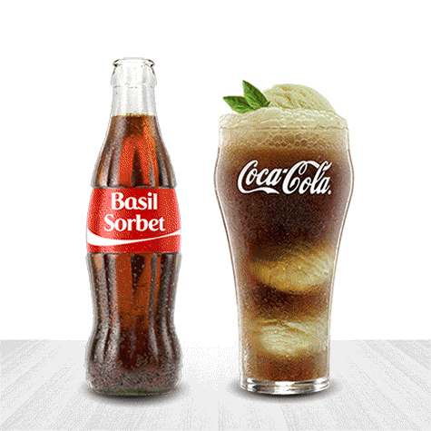
নিচের ছবি দ্বারা কি বুঝায়?
কোমল পানীয়

Slide 8
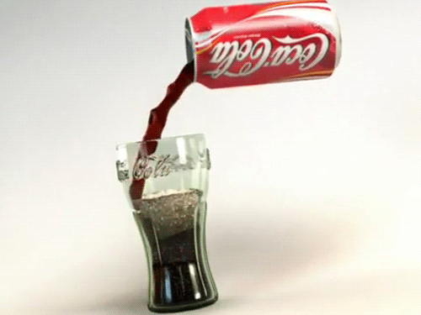
লবণ
বেকিং পাউডার
সিরকা বা ভিনেগার
কোমল পানীয়
উপরের রাসায়নিক দ্রব্যগুলোকে কি ধরনের রসায়ন বলা হয় ?
গৃহস্থালির রসায়ন

Slide 9
গৃহস্থালির রসায়ন

Slide 10
শিখণফল
এই পাঠ শেষে শিক্ষার্থীরা………
গৃহস্থালির রসায়ন কি তা বলতে পারবে ?
খাবার লবণের ধর্ম ও ব্যবহার বর্ণনা করতে পারবে ।
বেকিং পাউডারের ধর্ম ও ব্যবহার বর্ণনা করতে পারবে ।
সিরকা বা ভিনেগারের ধর্ম ও ব্যবহার বর্ণনা করতে পারবে ।
কোমল পানীয় এর ধর্ম ও ব্যবহার বর্ণনা করতে পারবে ।

Slide 11
গৃহস্থালির রসায়ন
আমাদের দৈনিন্দ কাজে খাদ্যসামগ্রী সংরক্ষণে ও তৈরিতে যে সকল রাসায়নিক দ্রব্যাদি ব্যবহার করা হয় তাকে গৃহস্থালির রসায়ন বলে । যেমন-
$$NaCl$$
খাবার লবণ বা সোডিয়াম ক্লোরাইড
$${NaHCO}_{3}$$
বেকিং পাউডার বা সোডিয়াম হাইড্রোজেন কার্বনেট

Slide 12
গৃহস্থালির রসায়ন
$${CH}_{3}COOH$$
সিরকা বা ভিনেগার বা ইথানয়িক এসিড
$$H_{2}{CO}_{3}$$
কার্বনিক এসিড

Slide 13
একক কাজ
গৃহস্থালির রসায়ন কাকে বলে ?
গৃহস্থালির রসায়নের ২ টি রাসায়নিক দ্রব্যের নাম ও সংকেত লিখ ।

Slide 14
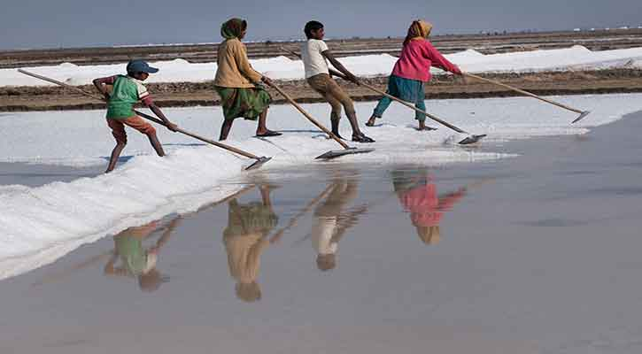
খাবার লবণ বা সোডিয়াম ক্লোরাইড
সাগরের পানিতে প্রচুর পরিমাণে খাদ্য লবণ বা সোডিয়াম ক্লোরাইড দ্রবীভূত থাকে । আমাদের দেশে সমুদ্র উপকূলের লবণচাষিগণ সমুদ্রের পানি থেকে লবণ আহরণ করে ।
খাবার লবণ ছাড়াও সোডিয়াম ক্লোরাইড বিভিন্ন যৌগ প্রস্তুতিতে, ঔষধ শিল্পে , সাবান শিল্পে, বস্ত্র রঞ্জন শিল্পে রং পাকা করার জন্য ব্যবহত হয় ।
সোডিয়াম ক্লোরাইড $(NaCl)$

Slide 15
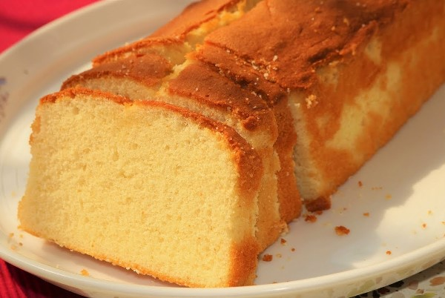
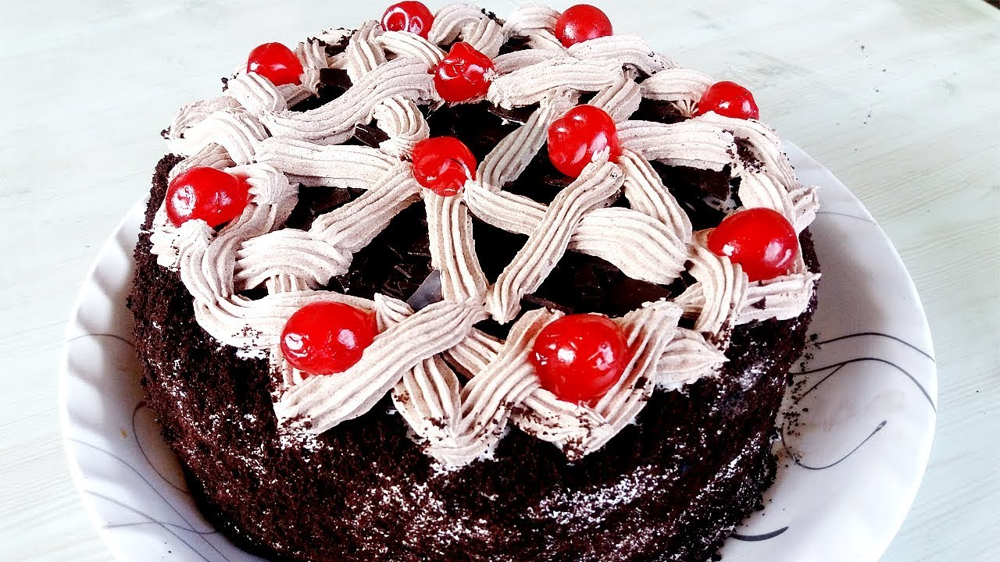
বেকিং পাউডার ${(NaHCO}_{3})$
রান্না ঘরের অতি প্রয়োজনীয় উপাদান বেকিং পাউডার । কেক বা পিঠা ফোলানোর জন্য সাধারণত বেকিং পাউডার ব্যবহার করা হয় ।
বেকিং পাউডারের মূল উপাদান হলো সোডিয়াম হাইড্রোজেন কার্বনেট ${(NaHCO}_{3})।$

Slide 16
বেকিং পাউডার প্রস্তুতি
কার্বন ডাই অক্সাইড, অ্যামোনিয়া ও পানির বিক্রিয়ায় উৎপন্ন হয় অ্যামোনিয়াম হাইড্রোজেন কার্বনেট ।
$${CO}_{2} + {NH}_{3} + H_{2}O → {NH}_{4}{HCO}_{3}$$
কার্বন ডাই অক্সাইড
অ্যামোনিয়া
অ্যামোনিয়াম হাইড্রোজেন কার্বনেট
জলীয় দ্রবণে অ্যামোনিয়াম হাইড্রোজেন কার্বনেট সোডিয়াম ক্লোরাইডের সাথে বিক্রিয়ায় সোডিয়াম হাইড্রোজেন কার্বনেট ও অ্যামোনিয়াম ক্লোরাইড উৎপন্ন হয় ।
$${NH}_{4}{HCO}_{3} + NaCl → {NaHCO}_{3} + {NH}_{4}Cl$$
অ্যামোনিয়াম হাইড্রোজেন কার্বনেট
সোডিয়াম ক্লোরাইড
সোডিয়াম হাইড্রোজেন কার্বনেট বা বেকিং পাউডার
অ্যামোনিয়াম ক্লোরাইড

Slide 17
জোড়ায় কাজ
প্রশ্নঃ বেকিং পাউডারের প্রস্তুত প্রণালী লিখ ।
প্রশ্নঃ খাবার লবণ ছাড়া সোডিয়াম ক্লোরাইড আর কোন কোন কাজে ব্যবহার করা হয় ।

Slide 18
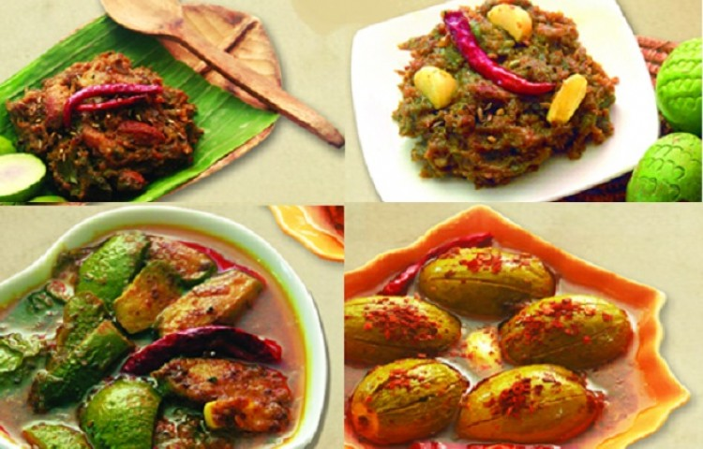
সিরকা বা ভিনেগারঃ
ইথানয়িক এসিডের $5−6\%$ জলীয় দ্রবণকে সিরকা বা ভিনেগার বলে । খাদ্য দ্রব্য যেমন আচার সংরক্ষণে সিরকা বা ভিনেগার ব্যবহার করা হয় ।
আচার

Slide 19
সিরকা বা ভিনেগার বা ইথনয়িক এসিড প্রস্তুতিঃ
পরীক্ষাগারে ইথানলকে সালফিউরিক এসিডের উপস্থিতিতে পটাসিয়াম ডাই ক্রোমেট দ্বারা জারিত করে ইথানয়িক এসিড উৎপন্ন করা হয়।
$${CH}_{3}{CH}_{2}OH \underset{→}{[O]} {CH}_{3}CHO + H_{2}O$$
ইথানল
ইথান্যাল
$${CH}_{3}CHO \underset{→}{[O]} {CH}_{3}COOH + H_{2}O$$
ইথান্যাল
ইথানয়িক এসিড

Slide 20
কোমল পানীয়ঃ
পোলাও, বিরিয়ানী খাওয়ার পর কার না ঠান্ডা কোমল পানীয় পান করার ইচ্ছা হয়। কোমল পানীয় হলো পানিতে কার্বন ডাই অক্সাইডের দ্রবণ । ঠান্ডা অবস্থায় ও উচ্চ চাপে পানিতে কার্বন ডাই অক্সাইড গ্যাস দ্রবীভূত করা হয় ।

Slide 21
কার্বনিক এসিড প্রস্তুতিঃ
কার্বন ডাই অক্সাইড গ্যাস পানিতে দ্রবীভূত হয়ে কার্বনিক এসিড উৎপন্ন হয়।
$${CO}_{2}\left(g\right) + H_{2}O(l) → H_{2}{CO}_{3}$$
কার্বন ডাই অক্সাইড
কার্বনিক এসিড
কার্বনিক এসিড এনজাইমের ক্রিয়াকে ত্বরান্বিত করে পরিপাকে সহায়তা করে । কার্বনিক এসিড একটি মৃদু এসিড ।

Slide 22
দলীয় কাজ
সময়ঃ ৮ মিনিট
প্রশ্নঃ ইথানয়িক এসিডের প্রস্তুতি ব্যাখ্যা কর ।
প্রশ্নঃ কার্বনিক এসিডের প্রস্তুতি ব্যাখ্যা কর ।

Slide 23
মূল্যায়ন
${CO}_{2} + {NH}_{3} + H_{2}O →$ সমীকরণটি পূর্ণ কর ।
${NH}_{4}{HCO}_{3} + NaCl →$ সমীকরণটি পূর্ণ কর ।
${CH}_{3}{CH}_{2}OH \underset{→}{\left[O\right]}$ সমীকরণটি পূর্ণ কর ।
${CH}_{3}CHO \underset{→}{[O]}$সমীকরণটি পূর্ণ কর ।
${CO}_{2}\left(g\right) + H_{2}O(l) →$ সমীকরণটি পূর্ণ কর ।

Slide 24
বাড়ির কাজ
প্রশ্নঃ বেকিং সোডার প্রস্তুতি ব্যাখ্যা কর ।
প্রশ্নঃ ইথানয়িক এসিডের প্রস্তুতি ব্যাখ্যা কর ।

Slide 25
ধ
ন্য
বা
দ

